Slide 1
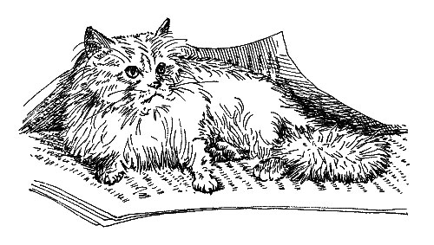
Подготовка к изложению по рассказу А.И. Куприна «Ю-ю»

Slide 2
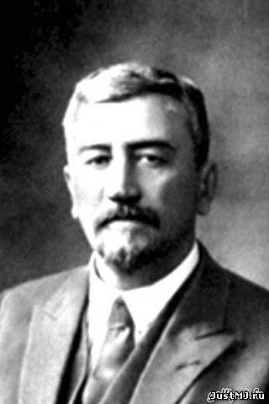
КУПРИН
Александр Иванович
(1870-1938)

Slide 3
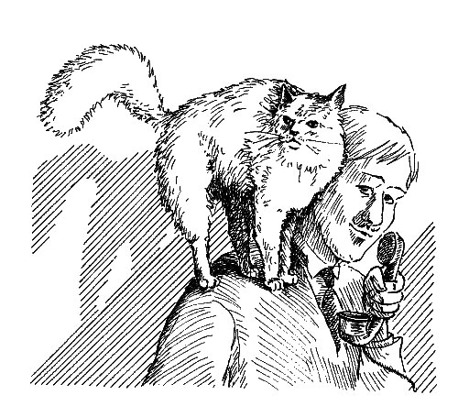
Прочитайте отрывки из рассказа Куприна

Slide 4
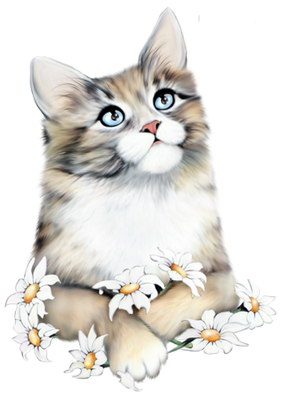
Вопросы и задания
1. О чём рассказывается в этих отрывках?
2. Как относится автор к Ю-ю?
3. Расскажите о внешности кошки.

Slide 5
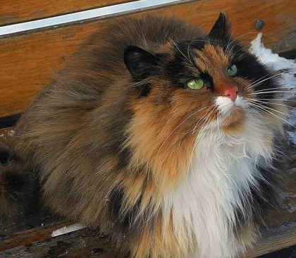
Перечитайте 2 и 3 части текста.
Словарная работа:
Выписываем прилагательные и словосочетания, описывающие Ю-ю:
Темно-каштановая, с огненными пятнами, пышная белая манишка, шерсть длинная широкие штанишки,
пушистый комок, бархатные перчаточки
НАЙДИТЕ СЛОВА, УПОТРЕБЁННЫЕ В ПЕРЕНОСНОМ ЗНАЧЕНИИ

Slide 6
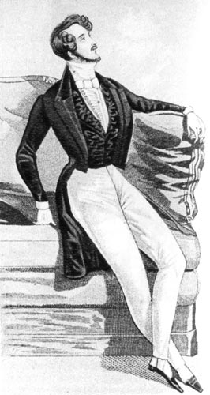
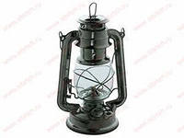
словарь
Манишка - Нагрудник, преимущественно из белой ткани, пришитый или пристегиваемый к мужской сорочке.
ламповый ёрш – щётка для чистки
стёкол керосиновых ламп

Slide 7
МЕТАФОРЫ
На груди пышная белая манишка
Задние лапки в широких штанишках
Хвост как ламповый ёрш
Пушистый, горбатый в лопатках комок
Две передние бархатные перчаточки

Slide 8
План изложения
Придумайте названия для каждого абзаца
1
2
3

Slide 9
План изложения
Примерный план
1. Описание кошки
2. Особенные часы семейного счастья, когда писатель работал по ночам.
3. Как Ю-ю устраивается на столе писателя.
Устно перескажите текст, пользуясь планом.

Slide 10
Приступайте к написанию черновика изложения

